Slide 1
Мастерская 1
Предсказание статуса стартапа (работает/закрыт)
www.kaggle.com/competitions/startups-predictions-m130ds/overview

Slide 2
Содержание
1. Какая стояла задача
2. Какие были вводные
3. Как решали (какие методы, инструменты применили)
4. Какие сложности встретили
5. Как решали проблемы
6. Какое решение получилось

Slide 3
Задача: Предсказание статуса стартапа
Предсказать какие стартапы, функционирующие в период с 1970 по 2018 годы, закроются.
Метрика: F1.
Минимальное значение метрики: 0,71186.
Значение метрики на случайной модели: 0,15270.
Ссылка: www.kaggle.com/competitions/startups-predictions-m130ds/overview

Slide 4
Какие были вводные
Получить максимальное значение метрики F;
Использовать библиотеки и технологии: pipeline, imblear, sklearn, Catboost, lightgbm; phik; shap;
Сформулировать рекомендации позволяющие повысить шанс на успех стартапа;
Подготовить отчет по исследованию.

Slide 5
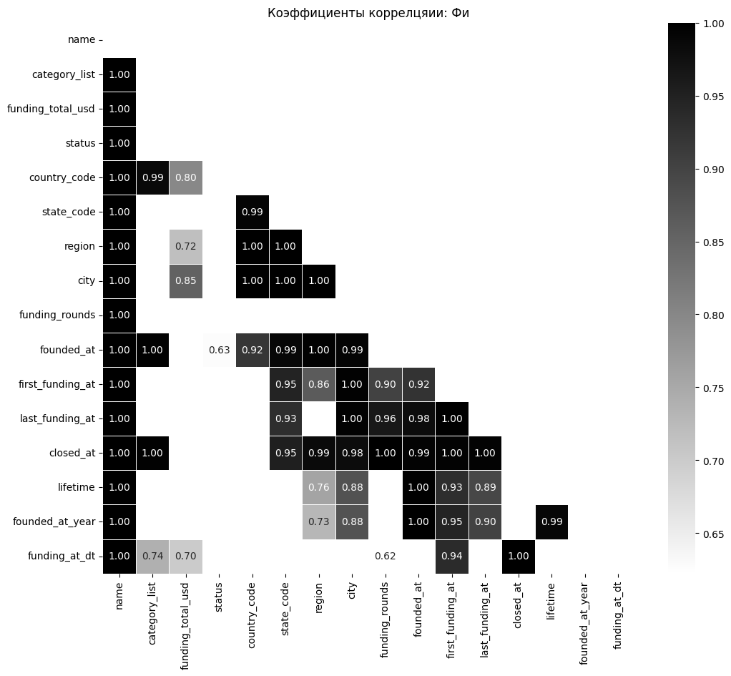
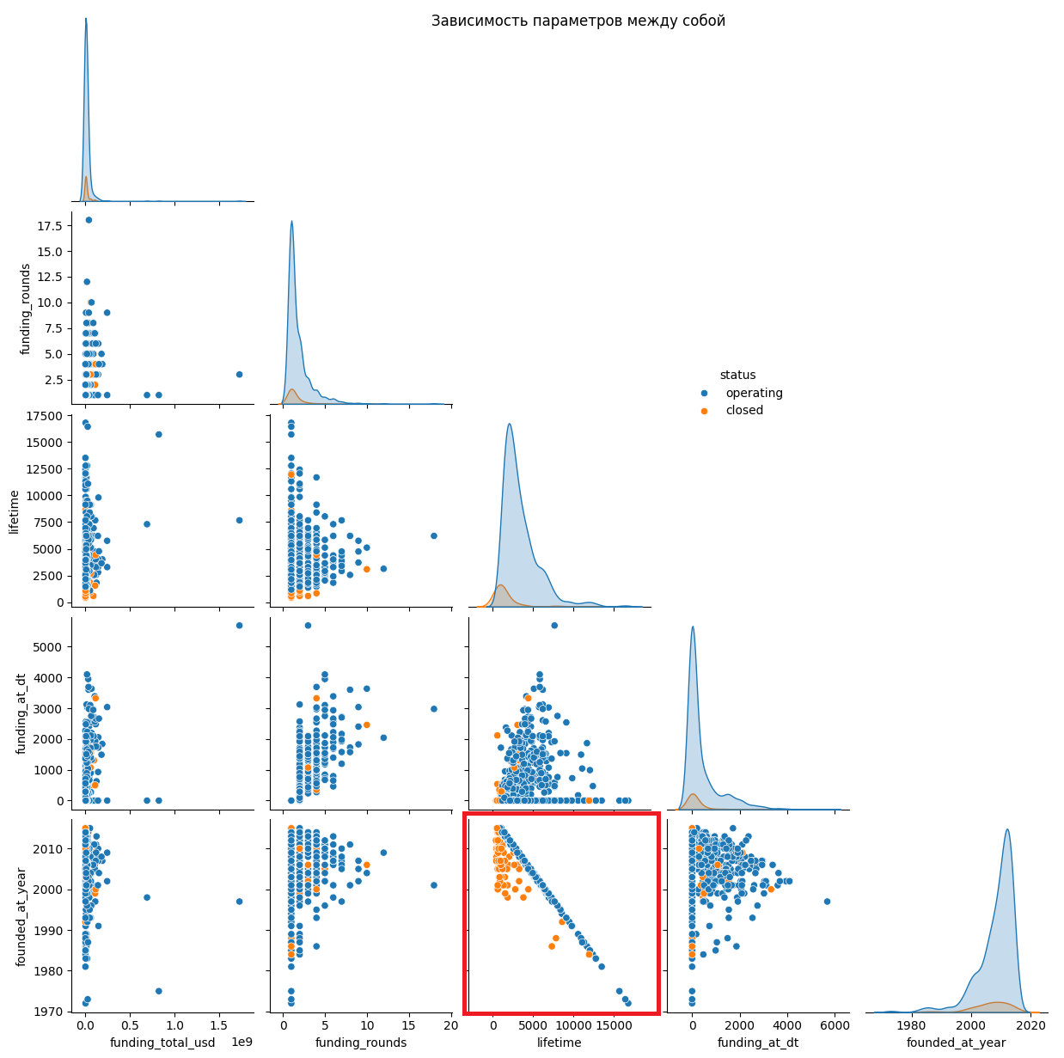
Как решали: исследование данных
Построены различные представления данных (~31):
общая статистика;
количество стартапов по категориям;
количество стартапах по странам.
Построена визуализация зависимостей
Рассчитана корреляция
Сформированы новые параметры (~3):
Время существование стартапа
Год стартапа
Длительность инвестиций.
Название стартапа (name)
Список категорий, к которым относится стартап (category_list)
Общая сумма финансирования в USD (funding_total_usd)
Статус стартапа (закрыт или действующий) (status)
Код страны (country_code)
Код штата (state_code)
Регион (region)
Город (city)
Количество раундов финансирования (funding_rounds)
Дата основания (founded_at)
Дата первого раунда финансирования (first_funding_at)
Дата последнего раунда финансирования (last_funding_at)
Дата закрытия стартапа (если применимо) (closed_at)
Время существования стартапа в днях (lifetime)

Slide 6
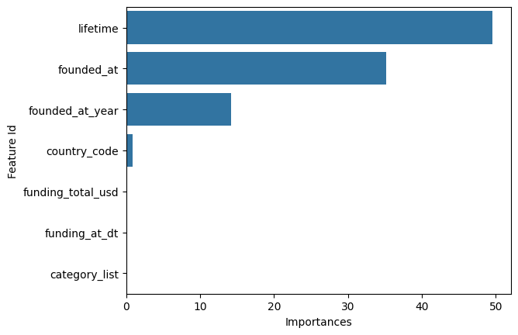
Как решали: Модели классификации
Рассмотрены различные модели классификации:
DecisionTreeClassifier;
SVC;
LogisticRegression;
KNeighborsClassifier ;
Catboost.
Для лучшей модели рассмотрены варианты обучения:
с расширенным набором данных за счет увеличения категорий;
с первичным набором данных.
* Модели обучались без использования категорий

Slide 7
Какие сложности встретили
Выявление зависимостей и формулирование гипотез;
Соблюдение баланса между высоким значением метрики и использования свойств компании;
Улучшение модели за счет входных данных.

Slide 8
Как решали проблемы
Выявление зависимостей и формулирование гипотез
Рассмотрены ~31 варианта представления данных;
Соблюдение баланса между высоким значением метрики и использования свойств компании
Улучшение модели за счет входных данных.
Увеличение количества исходных данных
Сформулирована гипотеза, что данные не зависят от страны, но из-за небольшого количества данных имеются смещения;
Приоритет был отдал получению высоких значений метрик;
Использование свойств компании вынесено на дальнейшее развитие;

Slide 9
Какое решение получилось
Все модели показывали примерно одинаковый результат;
Финальным решением было выбрана модель catboost;
Реализовано два сценария обучения:
без обогащения данных (F1 метрика на обучающей - 0,997);
с обогащением данных (F1 метрика на обучающей - 0,998).
Дальнейшие шаги для исследования:
исключить зависимость с параметром lifetime. Например, разбить данные на несколько строк с разной длительностью;
убрать не явные дублирования в данных категорий;
использовать методы борьбы с дисбалансом.

Slide 10
Замечания
Тестовые данные могут изменяться. Например, можно заполнять пропуски нулями, удалять пропуски, считать производные фичи (для которых используются уже имеющиеся и т.д.). Главное правило – мы не можем использовать те данные, которые неоткуда взять;
Длительность стартапа надо использовать с осторожностью или не использовать вовсе. Дело в том, что он ничего не говорит о том, что это за компания, чем она занимается и т.д. И есть опасность просто предсказывать компании, которые достаточно долго существуют, чтобы стать устойчивыми;
Сравнение модели с dummy. В силу дисбаланса классов при определенной стратегии он способен был бы показать метрику больше 90%;
Интересным было бы исследование, основанное только на свойствах компаний, а не на временных фичах.

